Slide 1

TOÁN
Hình tròn, tâm, bán kính, đường kính

Slide 2

NỘI DUNG BÀI HỌC
1. Giới thiệu về hình tròn
2. Cách vẽ hình tròn bằng compa
3. Bài tập vận dụng

Slide 4

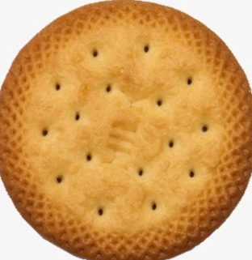
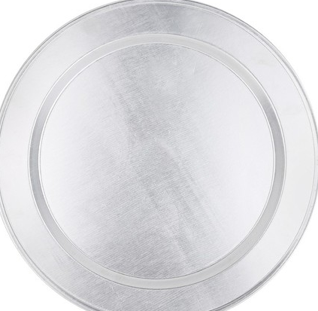


Slide 5

1. Giới thiệu về hình tròn
A
M
O
B
Hình tròn
tâm O
, bán kính OM
và đường kính AB
Bán kính | Đường kính
Là đoạn thẳng nối tâm O và 1 điểm thuộc đường tròn.
Là đoạn thẳng đi qua tâm O và nối 2 điểm thuộc đường tròn.

Slide 6
1. Giới thiệu về hình tròn
A
M
O
B
Hình tròn
, bán kính OM
và đường kính AB
tâm O
Nhận xét:
Tâm O là trung điểm của đường kính AB.
Độ dài đường kính gấp hai lần độ dài bán kính.

Slide 7
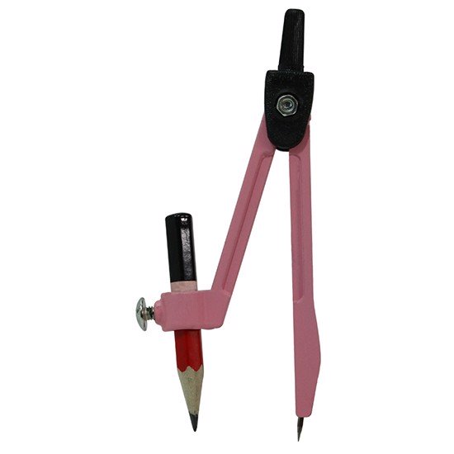
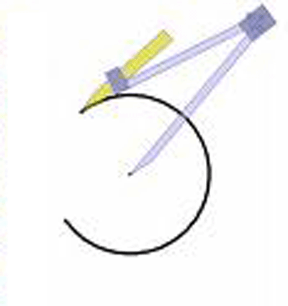
2/ Vẽ hình tròn:
Compa

Slide 8

Bài 1: Nêu tên bán kính, đường kính có trong mỗi hình vẽ
P
C
M
N
A
B
I
O
O
D
Q

Slide 9
Bài 1: Nêu tên bán kính, đường kính có trong mỗi hình vẽ
P
Bán kính:OM, ON, OP, OQ
M
N
O
Đường kính : PQ, MN
Q

Slide 10
Bài 1: Nêu tên bán kính, đường kính có trong mỗi hình vẽ
C
Bán kính :OA, OB.
A
B
I
O
Đường kính : AB
D

Slide 11
Bài 2: Vẽ hình tròn có:
a/ Tâm O bán kính 2 cm.
b/ Tâm I bán kính 3 cm.

Slide 12
Bài 3: Vẽ bán kính OM, đường kính CD trong hình tròn sau:
M
C
O
D
S
- Độ dài đoạn thẳng OC dài hơn độ dài đoạn thẳng OD
- Độ dài đoạn thẳng OC ngắn hơn độ dài đoạn thẳng OM
S
Độ dài đoạn thẳng OC bằng một phần hai
độ dài đoạn thẳng CD
Đ

Slide 13

Dặn dò
Hoàn thành bài 2 vào vở ô ly
Chuẩn bị bài Nhân số có bốn chữ số với số có một chữ số (tr.113)

Slide 14




Hẹn gặp lại!

